Slide 1
Thứ tư 22.9.2021
TRƯỜNG THCS TÂN XUÂN
Bài thực hành số 3:
LÀM QUEN
VỚI FREE PASCAL(t.t)
Notes:
1

Slide 2
BÀI 2
Làm quen với chương trình
và ngôn ngữ lập trình (t.t)
Thứ sáu 17.9.2021
100%
Nội dung

Slide 3
BÀI 2
Làm quen với chương trình
và ngôn ngữ lập trình (t.t)
4. Cấu trúc chung của chương trình
5. Ví dụ về ngôn ngữ lập trình

Slide 4
BÀI TẬP CỦNG CỐ KIẾN THỨC:
BÀI TẬP CỦNG CỐ KIẾN THỨC:
Câu 1: Tên do người lập trình đặt phải tuân theo các quy tắc của ngôn ngữ lập trình cũng như của chương trình dịch .Hãy chọn câu đúng nhất:
A.Tên Không được trùng với từ khóa
B. Khộng đặt tên quá dài ký tự và tên phải bắt đầu bằng chữ cái.
C. Tên Không có khoảng trắng và có dấu
D. Tất cả các câu trên đều đúng.
Câu 2: Hãy chọn các tên chương trình Viết sai như sau : ( Nhiều phương án đúng)
Baitap Pascal B. Vídụ 1 C. Baitho_NguyenDu
D.8A2-Baitap E. CadaoVN F.Baitap8A2
G.Dientichhinhchunhat H. Program
Hết giờ
Thời gian còn lại ...
Bắt đầu tính giờ
Hết 1 phút
Thời gian còn lại ...
Bắt đầu tính giờ
1
:
:
0
0
00
59
58
57
56
55
54
53
52
51
50
49
48
47
46
45
44
43
42
41
40
39
38
37
36
35
34
33
32
31
30
29
28
27
26
25
24
23
22
21
20
19
18
17
16
15
14
13
12
11
10
09
08
07
06
05
04
03
02
01
00
1
0
0
00
59
58
57
56
55
54
53
52
51
50
49
48
47
46
45
44
43
42
41
40
39
38
37
36
35
34
33
32
31
30
29
28
27
26
25
24
23
22
21
20
19
18
17
16
15
14
13
12
11
10
09
08
07
06
05
04
03
02
01
00
Notes:
4

Slide 5
BÀI TẬP CỦNG CỐ KIẾN THỨC:
BÀI TẬP CỦNG CỐ KIẾN THỨC:
Câu 1: Tên do người lập trình đặt phải tuân theo các quy tắc của ngôn ngữ lập trình cũng như của chương trình dịch .Hãy chọn câu đúng nhất:
A.Tên Không được trùng với từ khóa
B. Khộng đặt tên quá dài ký tự và tên phải bắt đầu bằng chữ cái.
C. Tên Không có khoảng trắng và có dấu
D. Tất cả các câu trên đều đúng.
Câu 2: Hãy chọn các tên chương trình Viết sai như sau : ( Chọn nhiều phương án )
Baitap Pascal B. Vídụ 1 C. Baitho_NguyenDu
D.8A2-Baitap E. CadaoVN F.Baitap8A2
G.Dientichhinhchunhat H. Program
Notes:
5

Slide 6
BÀI TẬP CỦNG CỐ KIẾN THỨC:
BÀI TẬP CỦNG CỐ KIẾN THỨC:
THỜI GIAN : 180 giây (3 phút)
Câu 3: Các thành phần cơ bản của một ngôn ngữ lập trình gồm những gì? Hãy chọn phương án đúng nhất.
A. Các từ khóa và tên.
B. Bảng chữ cái, các từ khóa và tên.
C. Bảng chữ cái và các quy tắc để viết các câu lệnh có ý nghĩa xác định, cách
bố trí các câu lệnh, … sao cho có thể tạo thành một chương trình hoàn chỉnh
và thực hiện được trên máy tính.
D. Bảng chữ cái và các từ khóa.
Câu 4: Hãy phân biệt từ khóa và tên trong chương trình trên và đánh dấu x vào ô ở cột tương ứng hoặc ghép chọn câu cho đúng trong bảng dưới đây
Notes:
6

Slide 7
BÀI TẬP CỦNG CỐ KIẾN THỨC:
Câu 3: Các thành phần cơ bản của một ngôn ngữ lập trình gồm những gì? Hãy chọn phương án đúng nhất.
A. Các từ khóa và tên.
B. Bảng chữ cái, các từ khóa và tên.
C. Bảng chữ cái và các quy tắc để viết các câu lệnh có ý nghĩa xác định, cách
bố trí các câu lệnh, … sao cho có thể tạo thành một chương trình hoàn chỉnh
và thực hiện được trên máy tính.
D. Bảng chữ cái và các từ khóa.
Câu 4: Hãy phân biệt từ khóa và tên trong chương trình trên và đánh dấu x vào ô ở cột tương ứng hoặc ghép chọn câu cho đúng trong bảng dưới đây
X
X
X
X
Notes:
7

Slide 8
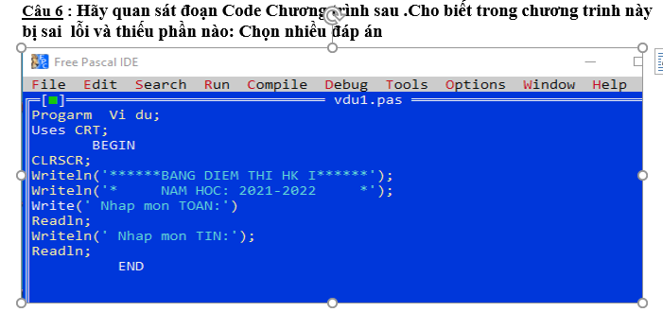
BÀI TẬP CỦNG CỐ KIẾN THỨC:
Câu 5: Cấu trúc chung của 1 chương trình Pascal gồm có mấy phần cơ bản ?
a). 3 Phần b). 4 Phần c). 2 Phần d). Tất cả đều đúng
A.Câu lệnh Writeln/Write/ Readln; ;
B.Từ Khóa ; Tên chương trình
C.Tên thư viện (CRT) / Lệnh xóa màn hình(CLRSCR)
D. Thiếu dấu ; và dấu .
Hết giờ
Thời gian còn lại ...
Bắt đầu tính giờ
1
:
0
0
00
59
58
57
56
55
54
53
52
51
50
49
48
47
46
45
44
43
42
41
40
39
38
37
36
35
34
33
32
31
30
29
28
27
26
25
24
23
22
21
20
19
18
17
16
15
14
13
12
11
10
09
08
07
06
05
04
03
02
01
00
Notes:
8

Slide 9
BÀI TẬP CỦNG CỐ KIẾN THỨC:
Câu 5: Cấu trúc chung của 1 chương trình Pascal gồm có mấy phần cơ bản ?
a). 3 Phần b). 4 Phần c). 2 Phần d). Tất cả đều đúng
Hết giờ
Thời gian còn lại ...
Bắt đầu tính giờ
1
:
0
0
00
59
58
57
56
55
54
53
52
51
50
49
48
47
46
45
44
43
42
41
40
39
38
37
36
35
34
33
32
31
30
29
28
27
26
25
24
23
22
21
20
19
18
17
16
15
14
13
12
11
10
09
08
07
06
05
04
03
02
01
00
Cấu trúc chung của 1 chương trình Pascal gồm có
mấy phần cơ bản ?
c). 2 Phần
☑ Phần khai báo:
Khai báo tên chương trình
Khai báo thư viện và một số khai báo khác
☑ Phần thân chương trình:
Chứa các câu lệnh mà máy tính cần phải thực hiện
Đây là phần bắt buộc phải có.
Notes:
9

Slide 10
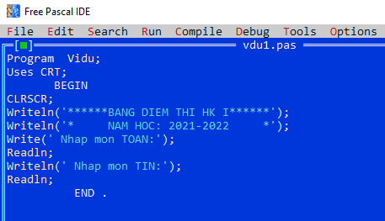
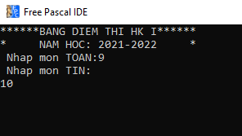
BÀI TẬP CỦNG CỐ KIẾN THỨC:
A.Câu lệnh Writeln/Write/ Readln;
B.Từ Khóa ; Tên chương trình
C.Tên thư viện (CRT) /
Lệnh xóa màn hình(CLRSCR)
D. Thiếu dấu ; và dấu .
Dịch Chương trình
Bấm lệnh<Ctrl+F9> hoặc
Chọn Run / Run
Notes:
10

Slide 11
B.PHẦN THỰC HÀNH TRÊN MÁY TÍNH/LAPTOP/ĐIỆN THOẠI THÔNG MINH
* Bài 1:Viết chương trình in ra màn hình Lớp và họ tên của em
VCT
Program Baitap1;
Uses Crt;
Begin
Clrscr;
Writeln(‘Lop: 8.1’);
Write(‘Ho ten:);
Readln;
End.
Bài 2: Viết chương trình in ra màn hình 4 câu thơ sau:
Trong dam gi dep bang sen
La xanh bong trang lai chen nhuy vang
Nhuy vang bong trang la xanh
Gan bun ma chang hoi tanh mui bun
Lop: 8.1
Ho ten: Nguyen Van A
Notes:
11

Slide 12
MENU BAR
* Nhấn phím F10 để mở bảng chọn
* Sử dụng các phím
Di chuyển sang trái giữa các bảng chọn
Di chuyển sang phải giữa các bảng chọn
Notes:
12

Slide 13
MENU BAR
* Nhấn ENTER để mở bảng chọn
* Nhấn tổ hợp phím Alt+F để mở bảng chọn
Notes:
13

Slide 14
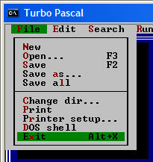
THOÁT KHỎI TURBO PASCAL
* Nhấn tổ hợp phím Alt+F để mở bảng chọn
Click chọn
* Nhấn tổ hợp phím Alt+X để thoát chương trình
Notes:
14

Slide 15
BÀI TẬP 2:
Soạn thảo, lưu, dịch và chạy một chương trình đơn giản. Em hãy thực hiện các nội dung sau:
Khởi động Free Pascal.
Gõ các dòng lệnh vào màn hình soạn thảo của Free Pascal.
Lưu chương trình.
Dịch chương trình.
Chạy chương trình
Notes:
15

Slide 16
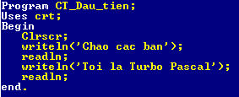
* Nội dung chương trình
Gõ đúng và không để sót dấu nháy đơn, dấu chấm phẩy và dấu chấm.
Nhấn ENTER để xuống dòng mới.
Nhấn phím DELETE hoặc BACKSPACE để xóa.
uses crt : khai báo thư viện crt.
clrscr: xóa màn hình kết quả sau khi đã khai báo thư viện crt
Notes:
16

Slide 17
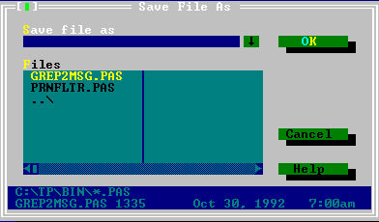
LƯU CHƯƠNG TRÌNH
* Nhấn phím F2 hoặc chọn FILE → Save
Nhập tên chương trình
Click chọn
Notes:
17

Slide 18
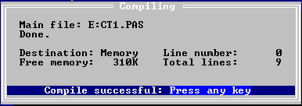
DỊCH CHƯƠNG TRÌNH
* Nhấn tổ hợp phím ALT+F9
* Hoặc nhấn tổ hợp phím ALT+C, chọn lệnh Compile
* Nhấn phím bất kì để đóng hộp thoại
Notes:
18

Slide 19
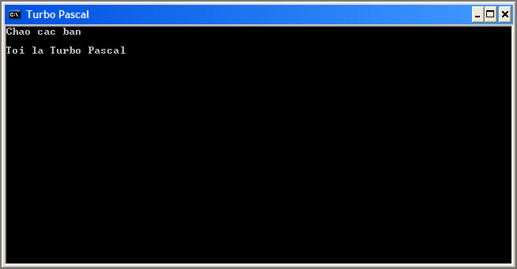
CHẠY CHƯƠNG TRÌNH
* Nhấn tổ hợp phím Crt+F9
* Nhấn phím bất kì để quay về màn hình soạn thảo
Notes:
19

Slide 20
BÀI TẬP 3
Chỉnh sửa chương trình và nhận biết một số lỗi. Em hãy thực hiện các nội dung sau:
Xóa lệnh begin
Xóa dấu chấm sau chữ end
Notes:
20

Slide 21
* Xóa dòng lệnh BEGIN
* Xóa dấu chấm sau lệnh END
Notes:
21

Slide 22
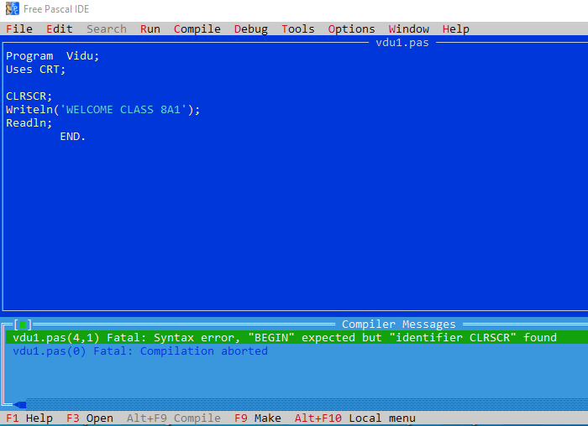
* Xóa dòng lệnh BEGIN

Slide 23
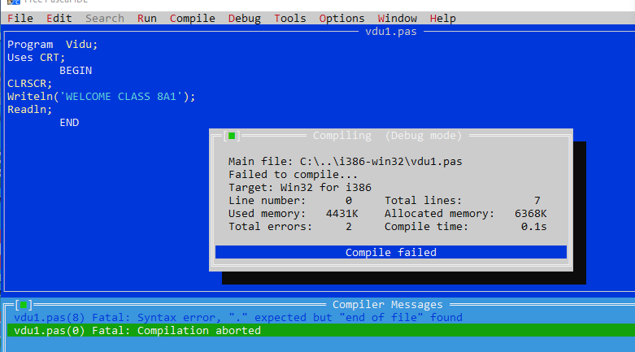
* Xóa dấu chấm sau lệnh END

Slide 24
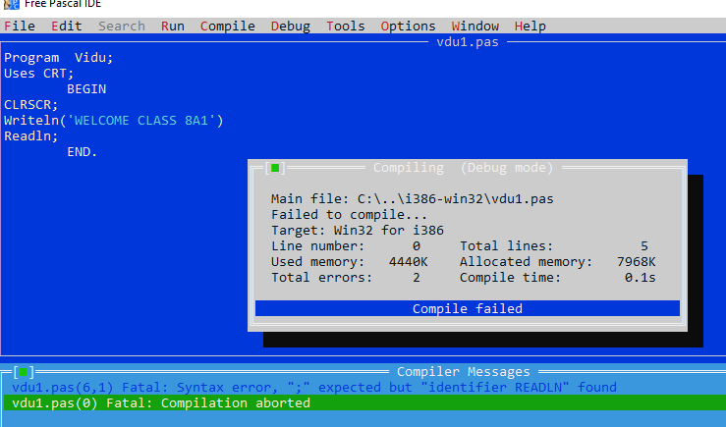
* Xóa dấu chấm phẩy sau dòng lệnh

Slide 25
* Xóa dấu chấm phẩy sau dòng lệnh
Notes:
25

Slide 26
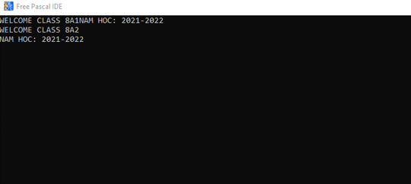
Lệnh writeln in thông tin ra màn hình và đưa con trỏ xuống đầu dòng tiếp theo.
Lệnh write in thông tin ra màn hình nhưng không đưa con trỏ xuống đầu dòng tiếp theo.

Slide 27
Trường THCS TÂN XUÂN
Thân ái chào các em

